Slide 1

Đồ án môn học
NHóm 2:
Phạm Nguyễn Việt Tân -19520262
Phạm Ngọc Thành -19520958
Phạm Bảo Hà -19521457
Phần mềm nhắn tin kết nối mã hóa

Slide 2
Mục lục
1. Giới thiệu về phần mềm
2. Các chức năng của phần mềm
3. Các kết nối được sử dụng
4. Cấu trúc gói tin
5. Phân công công việc
6. Demo

Slide 3
1. Giới thiệu về phần mềm
Phần mềm nhắn tin sử dụng kết nối mã hóa
Client sử dụng Winform c#, server sử dụng Golang

Slide 4
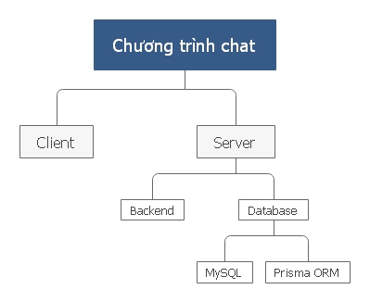
Cấu trúc phần mềm

Slide 5
Các thay đổi của phần mềm so với báo cáo giữa kì
Sử dụng kết nối SSL/TLS (PKI) – tiêu chuẩn ngành thay vì chuẩn mã hóa tự tạo
Sử dụng JSON thay vì cấu trúc gói tin tự tạo
Dùng PRISMA làm Object Relational Mapping – Thuận tiện code và tránh SQL injection
Hỗ trợ gửi ảnh / các file khác. Tin nhắn nặng tối đa 10MB

Slide 6
2. Các chức năng của phần mềm
Hỗ trợ tạo phòng nhắn tin nhiều người.
Hỗ trợ nhiều phòng nhắn tin: Một người có thể tham gia cũng như tạo nhiều phòng
Hỗ trợ gửi ảnh / các file khác.
Hỗ trợ đổi avatar/ mật khẩu

Slide 7
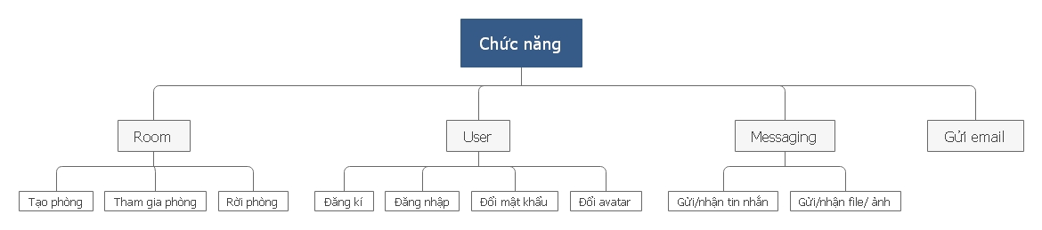
Các chức năng chính

Slide 8
3. Các kết nối được sử dụng
Server: nhận kết nối thông qua tls, net.Listener stream và đọc/ghi bằng Bufio
Client: Gửi và nhận thông qua SSLStream.Read và SSLStream.Write (SSLStream hỗ trợ TLS)
Database: Kết nối với server thông qua Prisma

Slide 9
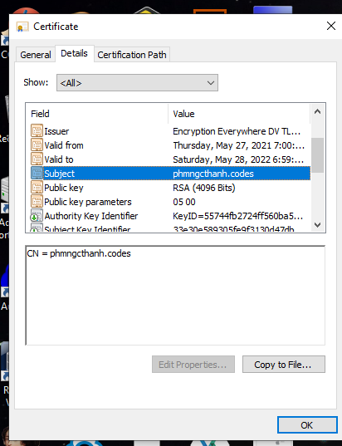
KẾT NỐI BẢO MẬT
Kết nối bảo mật của nhóm dựa trên TLS1.2, với chứng chỉ bảo mật dùng RSA-4096 cho tên miền, cấp bởi DigiCert.
Nhóm chúng em đánh giá thuật toán RSA 4096 của chứng chỉ đủ an toàn, khi mà RSA-3072 dùng cho khởi tạo khóa đã được NSA của Mỹ đánh giá là an toàn cho thông tin cấp “tối mật”
(nguồn: https://web.archive.org/web/20210505190122/https://apps.nsa.gov/iaarchive/programs/iad-initiatives/cnsa-suite.cfm)

Slide 10
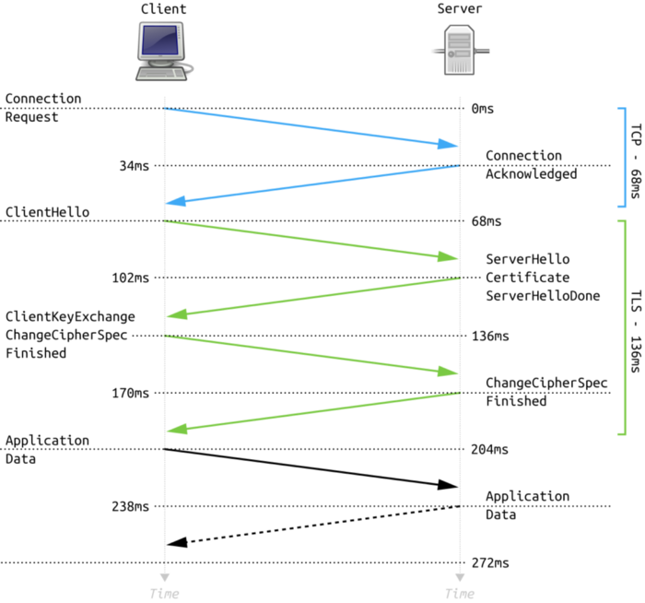
Giới thiệu sơ qua về Tls1.2
Sau khi TCP handshake, client và server sẽ bắt đầu TLS handshake để thống nhất về cách mã hóa kết nối.
Client sẽ gửi packet ClientHello, gồm các giao thức mã hóa TLS nó hỗ trợ, random bytes của client.
Server sẽ gửi ngược lại hai packet, gồm Server Hello và Certificate,ServerHelloDone. ServerHello gồm giao thức mã hóa server chọn, randombytes của server.
Certificate, ServerHelloDone sẽ bao gồm chứng chỉ bảo mật của server (thường được kí bởi CA mà hệ điều hành / trình duyệt client tin tưởng), và packet báo hiệu kết thúc ServerHello
Sau đó, client sẽ gửi ClientKeyExchange, ChangeCipherSec và Finished. ClientKeyExchange sẽ gửi các thông tin về khóa mã hóa đối xứng, và mã hóa nó bằng publickey cho server. ChangeCipherSec sẽ báo về việc client sẽ gửi tin nhắn bằng thông tin ở ClientKeyExchange, xem server có thể giải mã đúng cách hay không.
Sau đó, Server cũng gửi ChangeCipherSec và gửi tin nhắn mã hóa cho client.
Sau bước này, cả client và server đều có thể gửi tin nhắn mã hóa

Slide 11
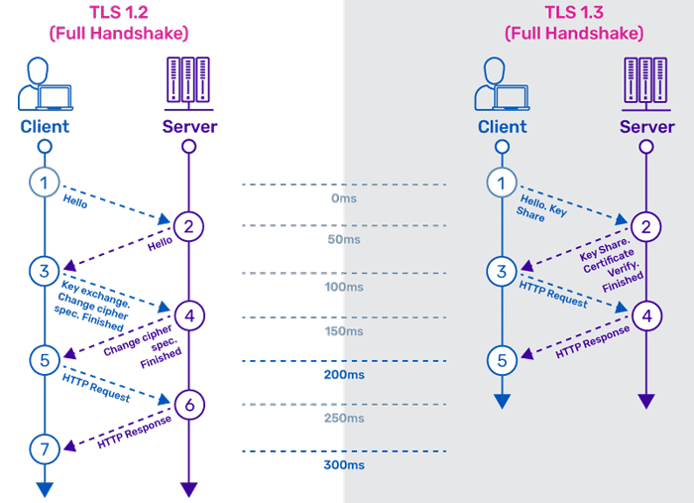
Giới thiệu sơ qua về TLS1.3
Hiện nay, TLS đã có phiên bản 1.3, khắc phục các ưu điểm sau:
Về hiệu suất khởi tạo kết nối, TLS 1.2 mất 2 round-trip để thiết lập mã hóa, còn TLS 1.3 chỉ có 1 round-trip. TLS 1.3 sẽ giảm tải hơn cho server
Về sự riêng tư, khi bắt tay, client ở TLS 1.2 có thể trình ra Server Name Indication, nhưng không mã hóa. Người dùng vẫn có thể bị theo dõi
Về bảo mật. TLS1.2 chưa bảo vệ tính toàn vẹn của dữ liệu handshake. Vì thế, kẻ tấn công có tiềm lực có thể giả mạo, dùng các chuẩn mã hóa kém an toàn (ví dụ các chế độ dùng RC4 ,hoặc CBC-SHA256 bị dính lỗ hổng Lucky13)
Tuy nhiên, khi bắt đầu dự án, API windows bản mới nhất, 20H2, chưa hỗ trợ TLS1.3, chúng em không thể áp dụng vào đồ án
(nguồn: https://docs.microsoft.com/vi-vn/windows/win32/secauthn/protocols-in-tls-ssl--schannel-ssp-)

Slide 12
4.Cấu trúc gói tin
Gói tin được encode và đóng gói JSON, server và client cùng dùng theo định dạng sau:
{
"command": {"code":"", "id":"", "status":""},
"room": {"id":"", "name":"", "type":"", "members":""},
"user": {"name":"", "alias":"", "email":"", "pass":"", "ava":""},
"message": {"data":"", "type":"", "author":"", "date":"", "existroom":""}
}<EOF>
Thứ tự các struct command, room, user và message không cần thiết theo thứ tự.
Ngoài command, các giá trị trong struct khác có thể null

Slide 13
Struct command
code: Các lệnh giao tiếp, cụ thể như sau:
Login
Register
Tạo room chat
Tham gia room chat có sẵn
Gửi tin nhắn
Server gửi tin nhắn
Lấy thông tin user trong phòng
Pooling( tính năng bị bỏ vì bug)
Logout
Thoát room chat
Đổi mật khẩu
Đổi thông tin tài khoản (avatar)
"command": {
"code":"",
"id":"",
"status":""
},

Slide 14
Struct command
"command": {
"code":"",
"id":"",
"status":""
},
id: là số random giữa 2 và 2^32, mục đích để phần biệt các lệnh gửi đi từ cùng một client
( ví dụ: nhấn 1 nút nhiều lần)
status: là giá trị gửi từ server về client khi thực hiện thao tác (đăng nhập, đăng kí, đổi mật khẩu, avatar..)

Slide 15
Struct user
"user": {
"name":"",
"alias":"",
"email":"",
"pass":"",
"ava":""
},
name: là tên đăng nhập người dùng
alias: là tên gọi. Mặc định trùng tên đăng nhập,nhưng có thể đổi.
email: là email người dùng.
pass: mật khẩu
ava: là ảnh đại diện (được encode b64)

Slide 16
Struct room
"room": {
"id":"",
"name":"",
"type":"",
"members":“[]",
},
id: là string ngẫu nhiên có 6 kí tự, là mã phòng ( Do server tạo)
name: là tên phòng, khi người dùng tạo phòng
type: dùng cho tính năng cũ, nhưng hiện không dùng. (
members: Là mảng các user trong phòng , cấu trúc "user": {"name":"", "alias":"", "email":""}

Slide 17
Struct message
message": {
"data":"",
"type":"",
"author":"",
"date":"",
"existroom":""
}
data: Dữ liệu cần gửi
type:Kiểu dữ liệu (0: file ảnh, hiển thị lên khung chat; 1: Text; 2: file khác)
author: Người gửi
date: thời gian gửi
existroom: danh sách các phòng user tham gia (server gửi khi login)

Slide 18
5. Phân công công việc
Phạm Nguyễn Việt Tân:
Phạm Ngọc Thành:
Phạm Bảo Hà:
Thiết kế giao diện người dùng,
QC tester
Thiết kế giao thức kết nối
Mua domain, certificate, thuê VPS chạy online
Develop server, kết nối của client
Thiết kế back-end database
Thiết kế logic, hành vi client

Slide 19
Demo ảnh,video
Link video: https://www.youtube.com/watch?v=-zowepxqfgy

Slide 20
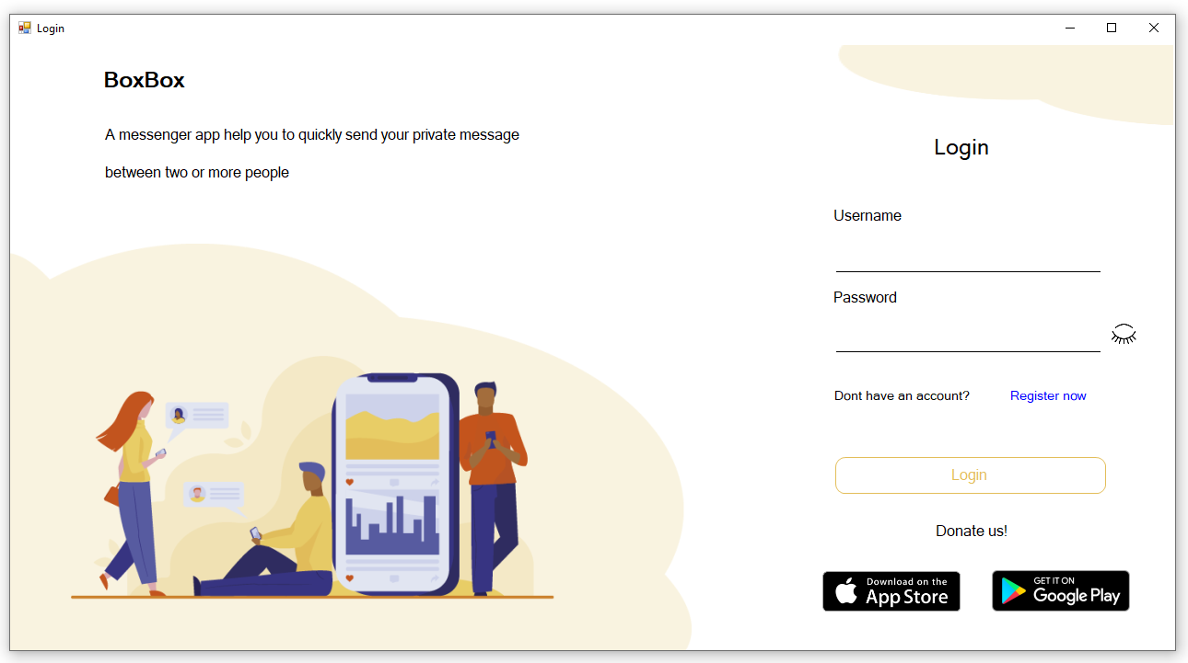

Slide 21
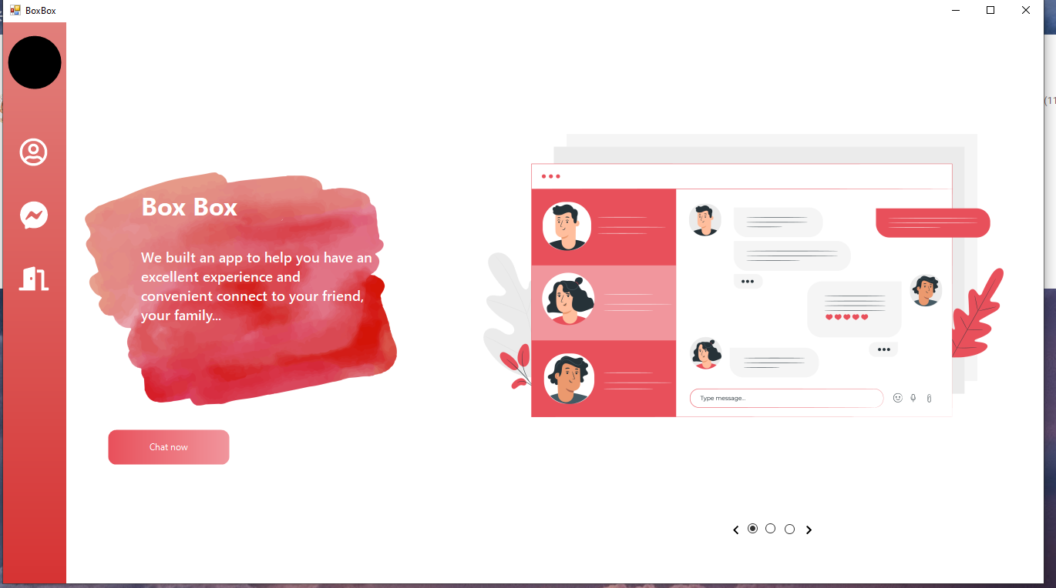

Slide 22
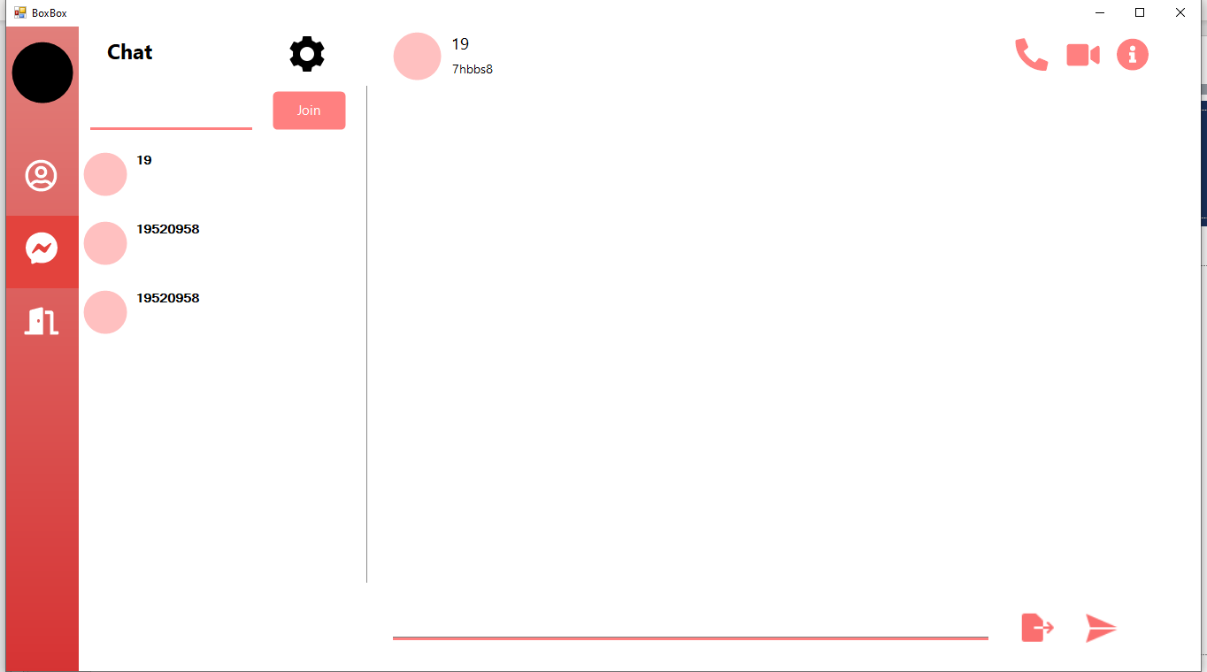

Slide 23
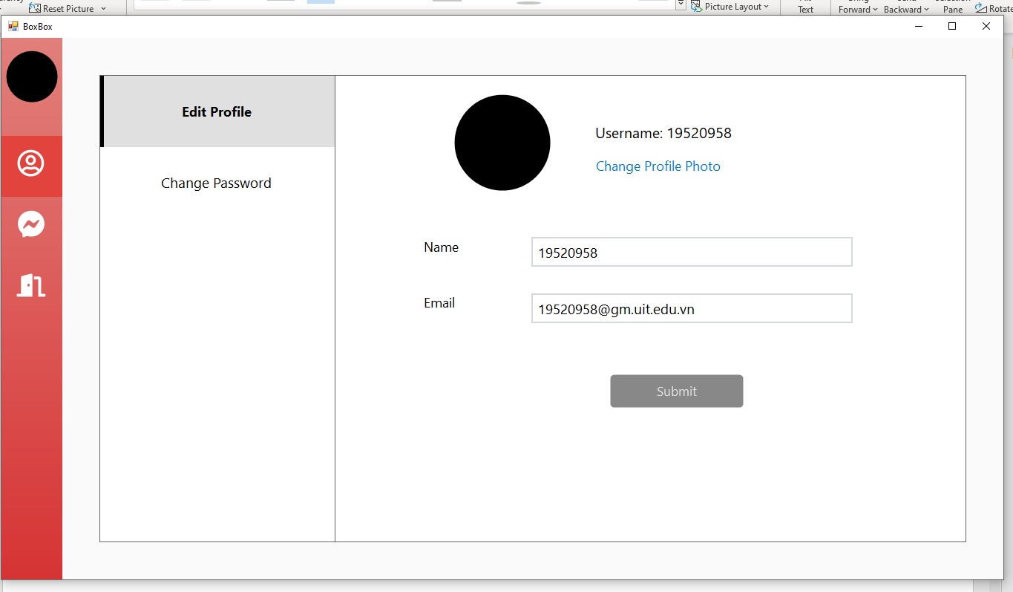

Slide 24
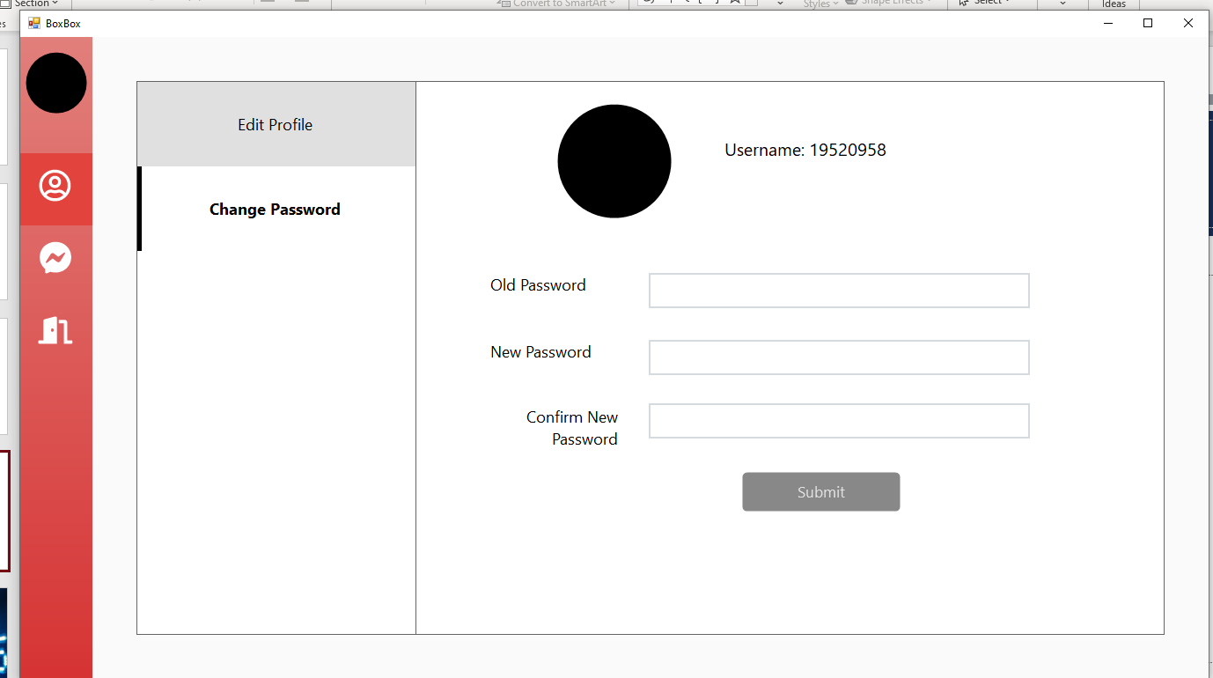

Slide 25

Thank You

